Slide 1
大学物理光学篇总结

Slide 2

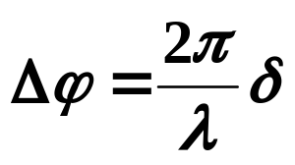


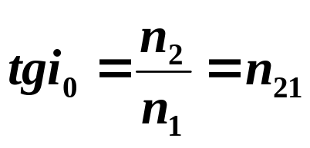

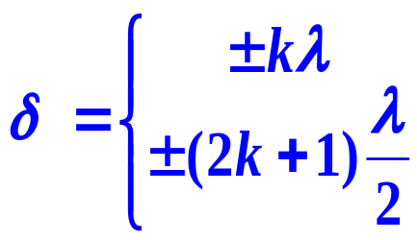
波 动 光 学 小 结
波 动 光 学
光的干涉
光的衍射
光的偏振
马吕斯定律
光程差与相位差
最大光程差
布儒斯特定律
衍射条纹
明暗条件
干涉条纹明暗条件
暗
明
明
暗

Slide 3
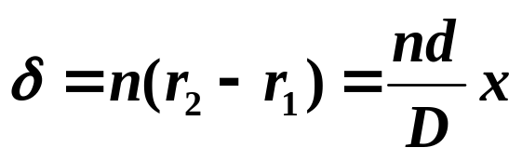


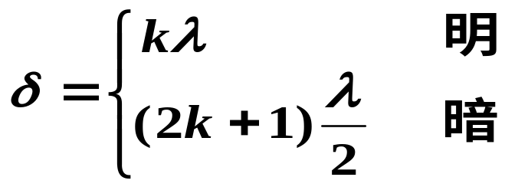



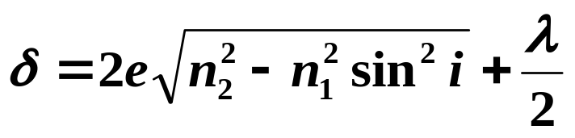


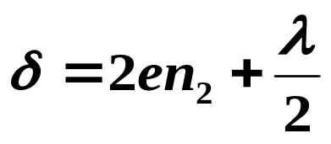


杨氏双缝干涉
分波振面法
菲涅耳双镜
光的干涉（相干光源）
洛埃德镜
等倾干涉
分振幅法
薄膜干涉
等厚干涉
在光垂直入射的情况下

Slide 4

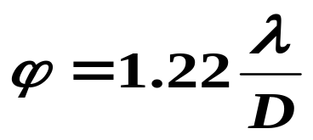
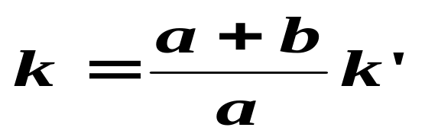
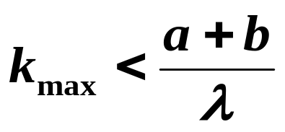
单缝衍射：
半波带法
光的衍射
圆孔衍射：
爱里斑的半角宽度：
光栅衍射：光栅衍射条纹是单缝衍射和多光束
干涉的综合效果。
光栅方程
缺级现象
最高级次满足：

Slide 5


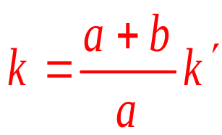
缺级
光栅衍射
单缝衍射(a)
+
缝间干涉(d,N)
单缝衍射
暗纹
缝间干涉
主极大明纹
缺级：由于单缝衍射的影响，在应该出现亮纹的地方，
不再出现亮纹。
缺级的级次为:
——缺级条件
例：(a+b)/a＝3时，±3, ±6, ±9…缺级

Slide 6
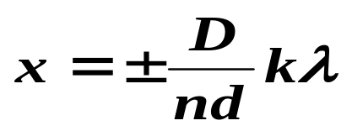
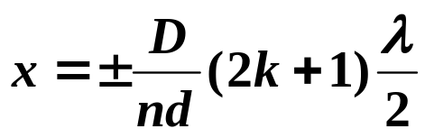
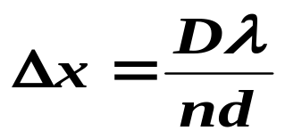
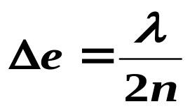
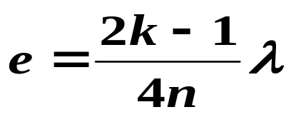
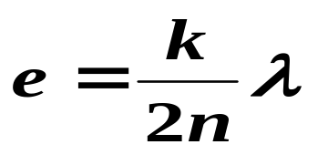
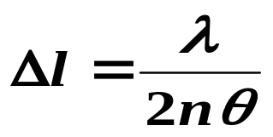
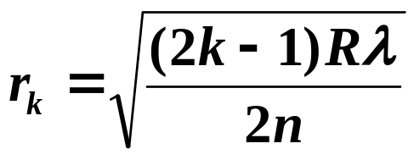
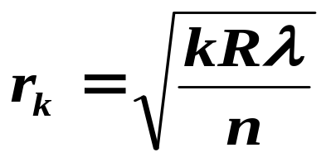
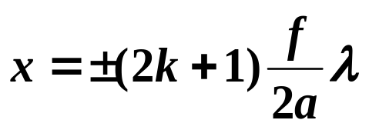
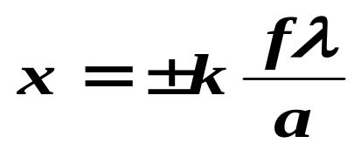
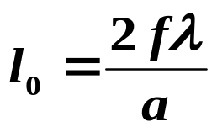

重 要 公 式
类别
明纹
暗纹
条纹宽度
杨氏双缝
k = 0,1,2,...
k = 0,1,2,...
劈尖干涉
k = 1,2,...
k = 0,1,2,...
牛顿环
单缝衍射
k = 1,2,...
k = 1,2,...

Slide 7
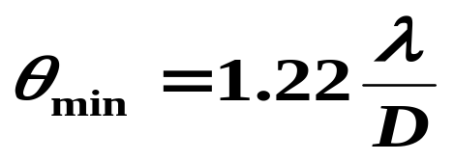
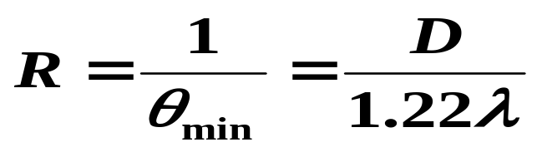
其他公式：
1 、光学仪器最小分辨角和分辨本领（圆孔夫琅禾费衍射-我们的课本没有）：
2、斜入射时，光栅方程：

Slide 8
光的偏振应用
展
开
立体电影（ANAGLYPH）：将两影像重合，产生三维立体效果，当观众戴上立体眼镜观看时，有身临其境的感觉。亦称“3D立体电影”。
立体电影是利用人双眼的视角差和会聚功能制作的可产生立体效果的电影。出现于1922年。这种电影放映时两幅画面重叠在银幕上，通过观众的特制眼镜或幕前辐射状半锥形透镜光栅，使观众左眼看到从左视角拍摄的画面，右眼看到从右视角拍摄的画面，通过双眼的会聚功能，合成为立体视觉影像。

Slide 9

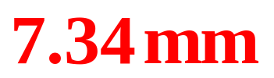
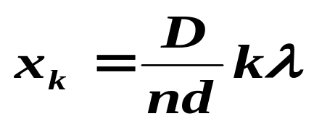
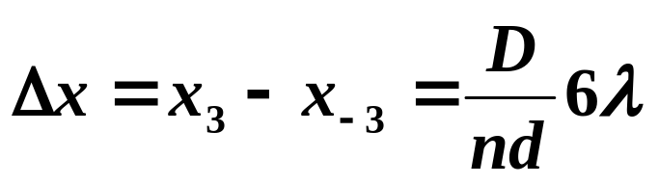
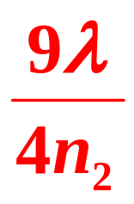
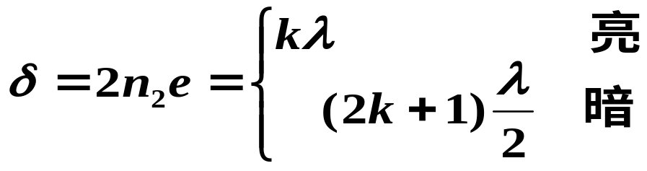
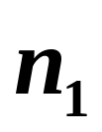
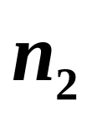
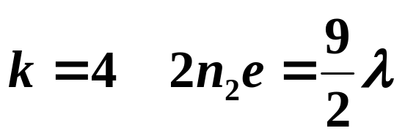
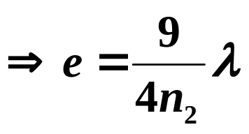
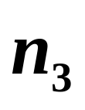
一、填空题：
1、在双缝干涉实验中，所用光的波长 ，双缝与
屏的距离为D = 300mm；双缝间距d = 0.134mm, 则中央明纹两
侧的两个第三级明纹之间的距离为___________。
2、用波长为λ的单色光垂直照射折射率为 n₂ 的劈尖膜。图中各
部分的折射率的关系是 n₁<n₂<n₃。观察反射光的干涉条纹，
从劈尖顶向右数第 5 条暗条纹中心所对应的厚度e = _____ 。

Slide 10
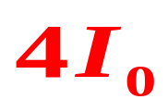
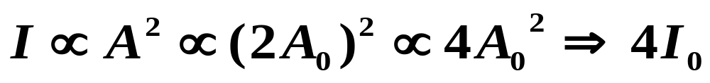


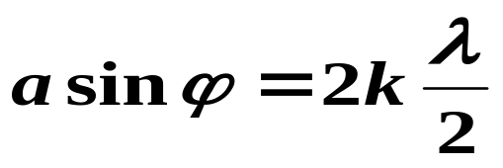

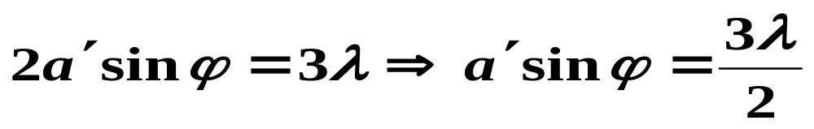
3、光强均为Ｉ_{０}的两束相干光发生干涉时在相遇的区域可能
出现的最大光强是 。
4 、在单缝的夫琅和费衍射实验中，屏上第五级暗纹对应于单
缝处波面可划分为 个半波带，若将缝宽缩小一半，
原来的第三级暗纹将是 纹.

Slide 11

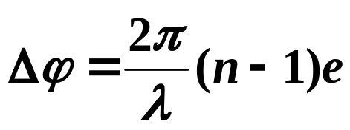





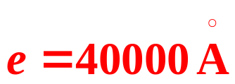




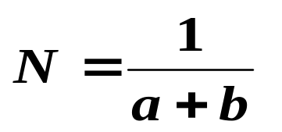

5、有两个同相的相干点光源 S₁ 和 S₂ ，发出波长为 λ 的光。A
是它们连线的中垂线上的一点。若 在S₁与A 之间插入厚度为
e、折射率为n 的薄玻璃片，则两光源发出的光在 A 点的相位
差 =__________。若已知 λ = 5000Å，n = 1.5，A 点恰为
第四级明纹中心，则 e = ________ Å 。
6、用波长为5000Å的平行单色光垂直照射在一透射光栅上，在
分光计上测得第一级光谱线的衍射角为 。则该光栅
每一毫米上有_____________条刻痕。

Slide 12

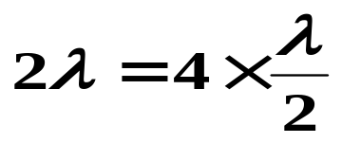




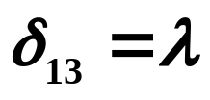



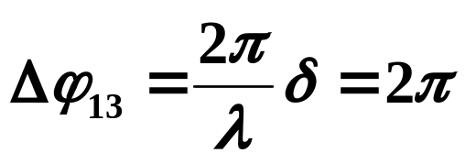

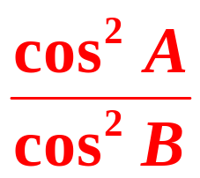
7、在单缝的夫琅和费衍射示意图中所画的各条正入射光线间距
相等，那么光线1 和 3 在屏上P点相遇时的相位差为 ，
P点应为 点。
暗
P点为暗点
8、一自然光通过两个偏振片，若两片的偏振化方向间夹角
由A转到B，则转前和转后透射光强之比为 。

Slide 13









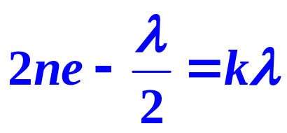
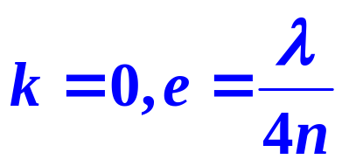


二、选择题：
1、两个直径有微小差别的彼此平行的滚柱之间的距离为 L ，
夹在两块平晶的中间，形成空气劈尖，当单色光垂直入
射时，产生等厚干涉条纹，如果滚柱之间的距离 L 变小，
则在 L 范围内干涉条纹的
A）数目减少，间距变大。
B）数目不变，间距变小。
C）数目增加，间距变小。
D）数目减少，间距不变。
2、一束波长为 的单色光由空气入射到折射率为 n 的透明介
质上，要使反射光得到干涉加强，则膜的最小厚度为：

Slide 14
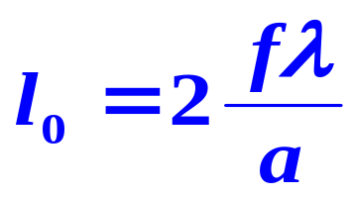
3、在单缝的夫琅和费衍射实验中，把单缝垂直透镜光轴稍微
向上平移时,屏上的衍射图样将
Ａ） 向上平移动 Ｂ） 向上平移动
Ｃ） 不动 Ｄ） 条纹间距变大
4、在单缝的夫琅和费衍射实验中，若减小缝宽，其他条件不
变，则中央明纹
A ）宽度变小 B ）宽度变大
C ）宽度不变，且中心强度不变
D ）宽度不变，但中心强度变小

Slide 15


5、一束自然光自空气射向一块平板玻璃，设以布儒斯特角i ₀
入射，则在界面 2 上的反射光：
A）自然光 。
B） 完全偏振光且光矢量的振动方向垂直于入射面。
C）完全偏振光且光矢量的振动方向平行于入射面。
D ）部分偏振光。
6、两偏振片堆叠在一起，一束自然光垂直入射其上时没有光
线通过，当其中一偏振片慢慢转动180⁰时透射光强度发生的
变化为：
A）光强单调增加
B）光强先增加，后又减小到零。
C）光强先增加，后又减小，再增加。
D）光强先增加，后减小，再增加，再减小到零。

Slide 16
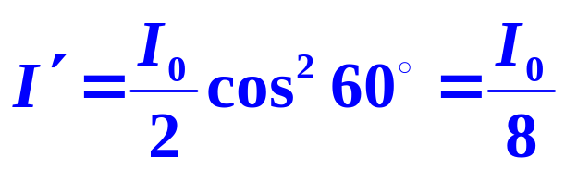


9、如果两个偏振片堆叠在一起，且偏振化方向之间夹角
为60⁰，光强为 I ₀的自然光垂直入射在偏振片上，则出
射光强为：
A）I₀ / 8． B）3 I₀／8．
C）I₀ / 4． D）3 I₀／4．
10、一束光是自然光和线偏振光的混和，让它垂直通过一偏
振片。若以此入射光束为轴旋转偏振片，测得透射光强
最大值是最小值的5倍，那么入射光中自然光与线偏振
光的比值是：
A ）1/2 B） 1/5
C ）1/3 D） 2/3

Slide 17











[例1]一束波长为 550 nm的平行光以 30º 角入射到相距为
d =1.00×10 ^{– 3} mm 的双缝上，双缝与屏幕 E 的间距为
D=0.10m。在缝 S₂上放一折射率为1.5的玻璃片，这时双缝
的中垂线上O 点处出现第8 级明条纹。求：1）此玻璃片的
厚度。2）此时零级明条纹的位置。
解：1）入射光到达双缝时已有光程差：
经双缝后，又产生附加光程差：
两束光在点O处相聚时的光程差为：
由题意知：点O处为第8 级明条纹，即：

Slide 18








2）设零级明条纹位于点O下方距离为
x 的点p 处。
则两束光到达该处的光程差为：
解得：

Slide 19















[例2]在双缝干涉实验中,波长 的单色平行光垂直照射到
缝间距为 的双缝上，屏到双缝的距离 D=2m.
求：1 ) 中央明纹两侧两条10级明纹中心的距离。
2 ) 以厚度为 ，折射率为n = 1.58的玻璃片
覆盖后，零级明纹将移到原来的第几级的位置。
解 : 1)
故：
2 ) 覆盖玻璃后零级条纹应满足：
不盖玻璃时此处为k级满足：

Slide 20






[例3] 在半径 R₂=20m 的凸球形玻璃球面上叠放一个待测的曲率
半径为R₁的平凸透镜，两球面在C点相接触。用波长
5461Å 的单色光垂直入射，测得牛顿环的第25个亮环的
半径r = 9.444mm。试求平凸透镜的半径 R₁ 。
解：设第25个亮环所对应的空气劈尖的厚度为e 。
则满足以下关系：
O₁
R₁
r
e₁
e₂
C
通过C点作两球面的切平面
R₂
而
代入已知条件，得：

Slide 21





[例4]波长为5890Å的光，入射到宽为a =1.0mm的单缝上，使
在离缝D = 2.0 m远的屏上产生衍射条纹。求在中央明条
纹任一侧，相邻两暗纹之间的距离。若将整个装置浸入
水中，此时相邻两暗纹之间的距离是多少？
解：1）
2）若浸入 水中，

Slide 22





[例5]在单缝夫琅和费衍射实验中，垂直入射的光有两种波长，
λ₁ = 4000 Å，λ₂ = 7600Å。单缝缝宽a = 1.0×10^{－2}cm。
透镜焦距f = 50 cm，求1）两种光第一级衍射明纹中心之间
的距离。2）若用d = 1.0×10^{－3} cm的光栅替换单缝，其他条
件和上一问相同。求两种光第一级主极大之间的距离。
解：1）由单缝衍射明条纹公式知：

Slide 23










2）光栅方程：

Slide 24


[例6]一衍射光栅，每厘米有 200 条透光缝，每条透光缝宽为
a = 2×10 ⁻ ³ cm，在光栅后放一焦距 f = 1 m 的凸透镜，现以
λ = 6000Å 的单色平行光垂直照射光栅，求：
1）透光缝 a 的单缝衍射中央明条纹宽度为多少？
2）在该宽度内，有几个光栅衍射主极大？
解：1）

Slide 25






2）单缝衍射第一级极小满足
光栅方程：
在该范围内能看到的主极大个数为5个。
所以，第一次缺级为第五级。
在单缝衍射中央明条纹宽度内可以看到0、±1、 ± 2 级主极大明条纹共5 条。

Slide 26




例题 波长 λ=6000埃单色光垂直入射到一光栅上，测得第二级主极大的衍射角为30度，且第三级缺级。① 光栅常数（a+b)是多大？ ②透光缝可能的最小宽度是多少？ ③在选定了上述(a+b)和a之后，求在衍射角-π/2<φ<π/2范围内可能观察到的全部主极大的级次。
解（1）由二级主极大满足的光栅方程：
（2）由第三级缺级，透光缝的最小宽度为：
（3）可能观察到的主极大极次为：0，±1，±2

Slide 27



作业：
10-9．如图所示，用波长为λ的单色光垂直照射折射率为n2的劈尖。图中各部分折射率的关系是n1< n2< n3，观察反射光的干涉条纹，从劈尖顶端开始向右数第5条暗纹中心所对应的厚度是多少?
[解] 因
故在劈尖上下表面的两反射光无因半波损失引起的附加光程差，干涉暗纹应满足
n₁
n₂
n₃
习题10-9图
因棱边为明纹，故从棱边开始向右数第5条暗纹对应上式中k=4
所以

Slide 28





10-16．在正常照度下，人眼瞳孔的直径约为2mm，人眼最敏感的波长为5500Å。眼前
(明视距离)处的点物在视网膜上形成艾里斑的角半径是多少? 明视距离处能够被分辨的两物点的最小距离是多少?(前房液和玻璃状液的折射率n=1.33)。
[解] (1) 因人眼中玻璃状液体的折射率为n，为1.337，所以波长变为
在视网膜上形成爱里斑的角半径为
(2) 人眼的最小分辨角
设在距离L处能分辨的最小距离为D，则

Slide 29








10-21．以白光(波长范围4000～7600Å)垂直照射光栅，在衍射光谱中，第2级和第3级发生重叠。求第2级被重叠的范围。
[解] 最小波长和最大波长分别为
Å
Å
第3级光谱中，
主极大的位置与第2级某一波长
的主极大位置相同时，开始重叠，由光栅方程可求此波长
6000Å~7600 Å
故，第2级光谱中被重叠的光谱波长范围为

